Slide 1
Kamsar, le 09.02.2016
Formation Utilisateurs- FINANCE Module 05.01 Gestion des données de base des immobilisations

Slide 2
Objectifs de la formation
Description des processus métier
Mode opératoire
Synthèse et point d’attention

Slide 3

Objectifs de la formation
Objectifs
Durée
Comprendre la structure organisationnelle des immobilisations
Savoir gérer les données de bases des immobilisations
2 Heure
Public cible
Comptables immobilisations
Contenu de la formation
Pré-requis
Gestion de la fiche d’immobilisation
Introduction à SAP

Slide 4

Agenda : 2h00
Horaire | Agenda Matinée
8h00 – 8h20 | Accueil / Introduction : 5 min Présentation des processus : 15 min
8h20 – 9h30 | La représentation des processus Présentation : 20 min Exercice dirigé : 50 min
9h30 – 10h00 | Question et libre échange

Slide 5
Objectifs de la formation
Description du processus
Mode opératoire
Synthèse et point d’attention

Slide 6
Description du processus de gestion immobilisations en cours et leur mise en service
Dès lors qu’un projet est lancé, une immobilisation en cours est créée. Elle est rattachée à l’élément d’OTP de niveau 1.
Dans SAP, une commande d’achat est créée par le département Achat sur la base de l’offre sélectionnée. Cette commande d’achat indique l’article correspondant à l’équipement ou au service à acheter. Cette commande d’achat doit porter comme imputation analytique l’élément d’OTP lié à l’activité.
La création de la commande d’achat génère un engagement sur le budget du projet puisqu’il est diminué du montant de l’achat. Cette commande d’achat est ensuite soumise à un processus d’approbation.
La réception de l’équipement génère automatiquement les écritures comptables suivantes imputées sur l’élément d’OTP renseigné dans la commande d’achat.

Slide 7
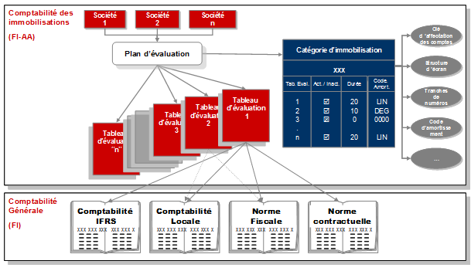
Description de la structure organisationnelle des immobilisations
Quatre éléments composent la structure organisationnelle des immobilisations :
Plan d’évaluation
Tableaux d’évaluation
Catégories d’immobilisation
Clés d’affectation.

Slide 8
Description de la structure organisationnelle des immobilisations 1/2
Le Plan d’évaluation
Le plan d’évaluation est un répertoire de tableaux d’évaluation nécessaires aux différents types d’évaluation. Il pilote l’ensemble des règles d’amortissement et d’évaluation des immobilisations. Le plan d’Evaluation de la CBG est « CBG »
En général, il est nécessaire et recommandé de définir un plan d’évaluation par pays pour permettre de gérer les spécificités légales locales. Les sociétés héritent de ces spécificités en étant rattachées à un plan d’évaluation unique.
Il est possible de rattacher plusieurs sociétés à un même plan d’évaluation dès lors qu'elles utilisent le même plan de compte opérationnel.
Le plan d’évaluation est constitué de tableaux d’évaluations.
Les tableaux d’évaluation présentent l’évaluation des fiches immobilisations pour des opérations bien déterminées, appelées « motifs d’évaluation » (par exemple, le calcul de l’amortissement comptable, fiscal ou économique, etc..)

Slide 9
Description de la structure organisationnelle des immobilisations 2/2
Afin de permettre la comptabilisation des écritures dans chacune des normes, chaque tableau est lié au seul ledger. Celui utilisé à la CBG : « US GAAP ».
Un seul tableau d’évaluation : évaluation comptable sera géré dans le système SAP : 01 – « Amortissement Comptable »

Slide 10
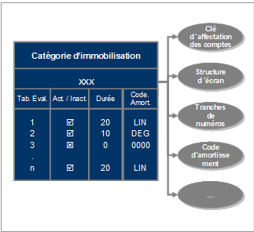
Description de la structure organisationnelle des immobilisations
La catégorie d’immobilisation : La catégorie d’immobilisation est le principal critère de ventilation de
de l’actif. Elle pilote la création de la fiche immobilisation. Chaque fi-
che immobilisation est affectée de manière univoque à une catégorie
et à une société. Elle pilote notamment :
les schémas comptables pour l’ensemble des mouvements des
fiches d’immobilisations via la clé d’affectation des comptes,
les informations à renseigner de manière obligatoire ou faculta-
tive dans les fiches (structure d’écran)
la tranche de numérotation des fiches
le régime d’amortissement et la durée des fiches.

Slide 11
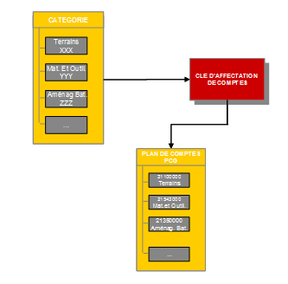
Description de la structure organisationnelle des immobilisations
La clé d’affectation : Chaque catégorie est rattachée à une clé d’affectation de compte. La clé
d’affectation de comptes permet d’affecter à toutes les fiches d’immo-
bilisation d’une catégorie des schémas d’écriture et par conséquent
des comptes généraux du plan de comptes opérationnels déterminés
pour chacun des tableaux :
le compte d’entrée, les comptes d’amortissement (exceptionnel,
dépréciation, non planifé, ..), les comptes de sortie, les comptes de transfert, les comptes de réévaluation.

Slide 12
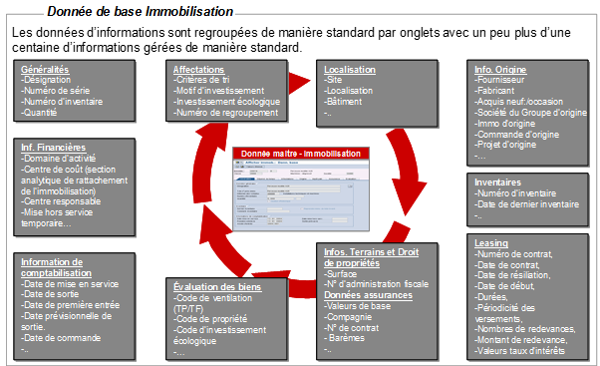
Gestion de la fiche immobilisation
Le contenue de la fiche immobilisation est scindé en deux
parties :
- les données d’information : désignation, numéro
d’inventaire
- les données d’évaluation : mode d’amortissement
durée de vie, valeur brute, valeur amortie, etc…

Slide 13
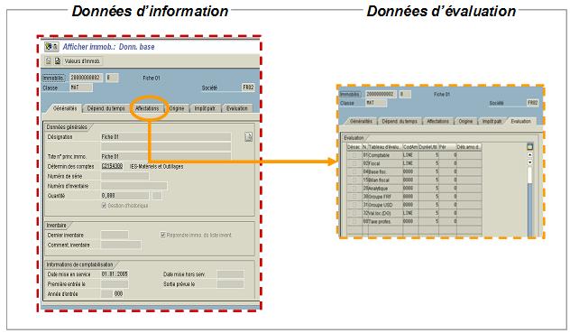
Gestion de la fiche immobilisation
La structure d’écran associée à chaque catégorie d’immobilisation permet de piloter :
les zones de la fiche d’immobilisation qui
doivent être affichées ou occultées,
le caractère obligatoire ou facultatif de
certaines zones
le niveau de gestion de chaque zone :
catégorie d’immobilisation, numéro principal.

Slide 14
Gestion de la fiche immobilisation
La structure d’écran associée à chaque catégorie d’immobilisation
permet de piloter : - les zones de la fiche immobilisation qui doivent
être affichées ou occultées
- Le caractère obligatoire ou facultatif de certaines
zones
- Le niveau de gestion de chaque zone : catégorie
d’immobilisation, numéro principal, numéro
subsidiaire

Slide 15
Objectifs de la formation
Description du processus métier
Modes opératoires
Synthèse et point d’attention

Slide 16
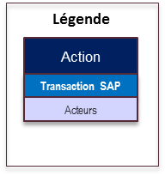
Mode opératoire Présentation du mode opératoire dans SAP
Afficher une fiche d’immobilisation
Bloquer une fiche d’immobilisation
AS03
AS05
Comptable Immobilisation
Comptable Immobilisation

Slide 17

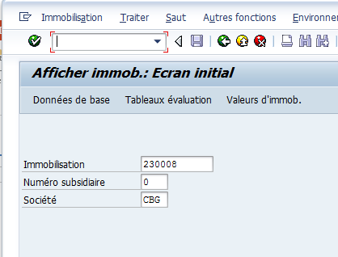

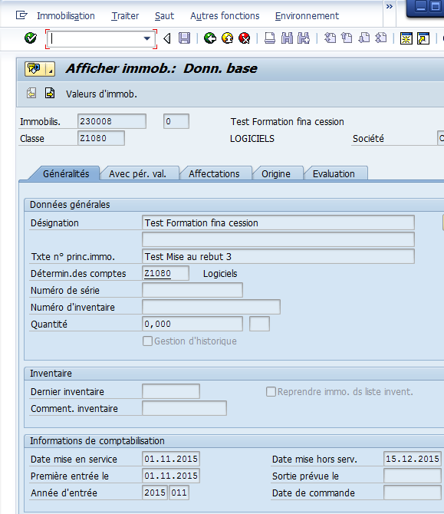




Mode opératoire fiche immobilisation : afficher une immobilisation 1/2
L’affichage de la fiche immobilisation se fait via la transaction AS03 Depuis le menu SAP : Gestion Comptable / Immobilisation / Immobilisation / Afficher
Lancer la transaction AS03 : Renseigner le numéro de l’immobilisation
Renseigner le code société et valider soit avec la touche soit la touche
« Entrée »
Parcourir les différents onglets afin de découvrir les données structurantes de la fiche immobilisation.

Slide 18
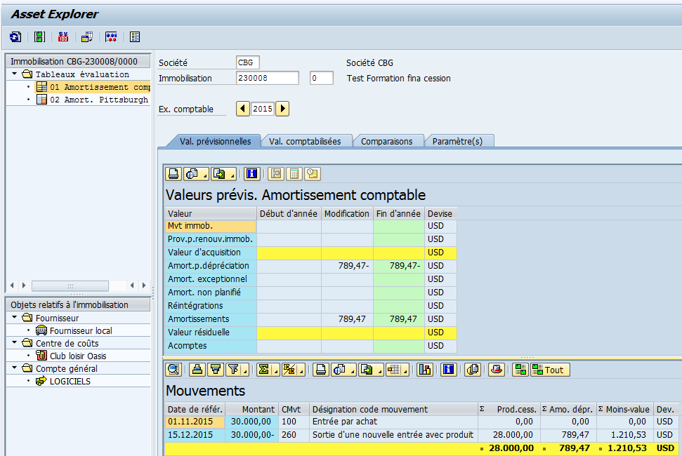
Mode opératoire fiche immobilisation : afficher une immobilisation 2/2
Pour accéder aux valeurs de la fiche immobilisation, cliquer sur le pavé valeurs d’immob.

Slide 19
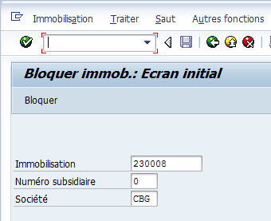

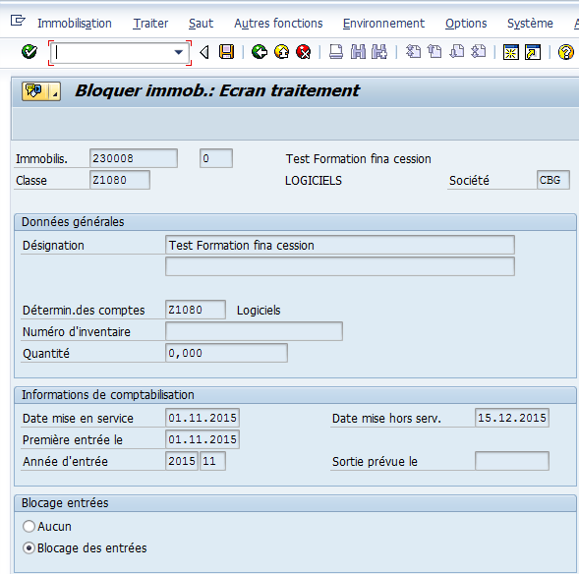






Mode opératoire fiche immobilisation : bloquer une immobilisation
Les transaction ci-dessous sont accessibles depuis le menu SAP : Gestion Comptable / Comptabilité financière / Immobilisation / Immobilisation bloquer
Lancer la transaction AS05 Renseigner le numéro de l’immobilisation
Renseigner le code société et valider avec la touche
Apposer le code de blocage
Sauvegarder votre saisie.

Slide 20


Exercice dirigé
La présentation détaillée du pas à pas est retrouvée dans le guide utilisateur
Afficher une fiche d’immobilisation
Bloquer une fiche d’immobilisation
Notes:
Notes pédagogiques :

Slide 21
Objectifs de la formation
Description du processus métier
Modes opératoires
Synthèse et point d’attention

Slide 22
Synthèse
La gestion des données de base des immobilisations du fait du grand nombre des immobilisations au sein de la CBG et aussi de la complexité du processus requiert une grande attention.

Slide 23

Des questions ?

